Slide 1
保护自己的隐私安全
Tip ① 各平台减少使用类似用户名密码
1 | 12345 | 12 | 123 | 23 | root
2 | 123456 | 13 | test | 24 | passwd
3 | 12345678 | 14 | qwerty | 25 | hello
4 | test1 | 15 | name123 | 26 | letmein
5 | password | 16 | 123name | 27 | aaaaaa
6 | Aa123456 | 17 | nameabc | 28 | 233333
7 | iloveyou | 18 | abcname | 29 | 666666
8 | 1234 | 19 | adobe123 | 30 | photoshop
9 | abc123 | 20 | admin | 31 | wifi
10 | 111 | 21 | qq123456 | 32 | wifimima
11 | asdf | 22 | taobao | 33 | woshibaba

Slide 2
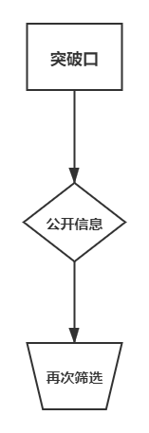
保护自己的隐私安全
Tip ② 各平台除必要实名信息以外减少个人信息公开数量。

Slide 3
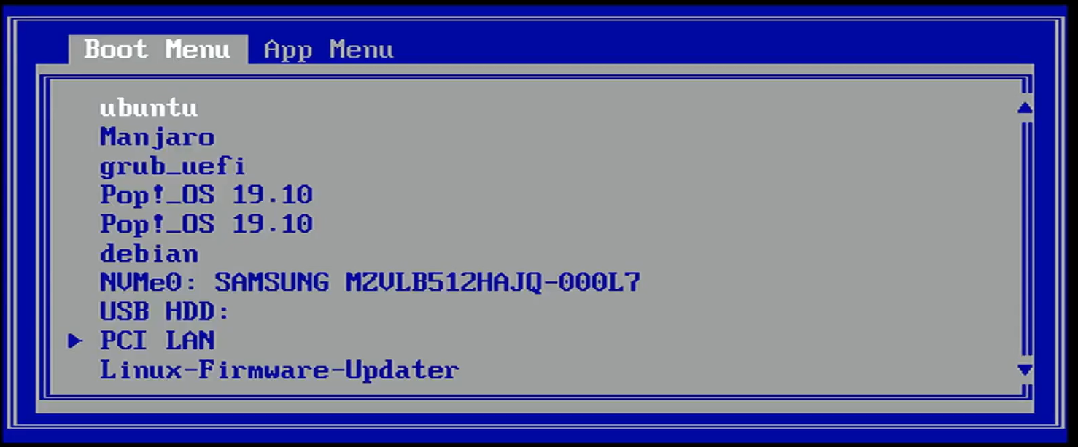
保护自己的隐私安全
Tip ③ 注意软件给予，减少使用盗版 APP

Slide 4
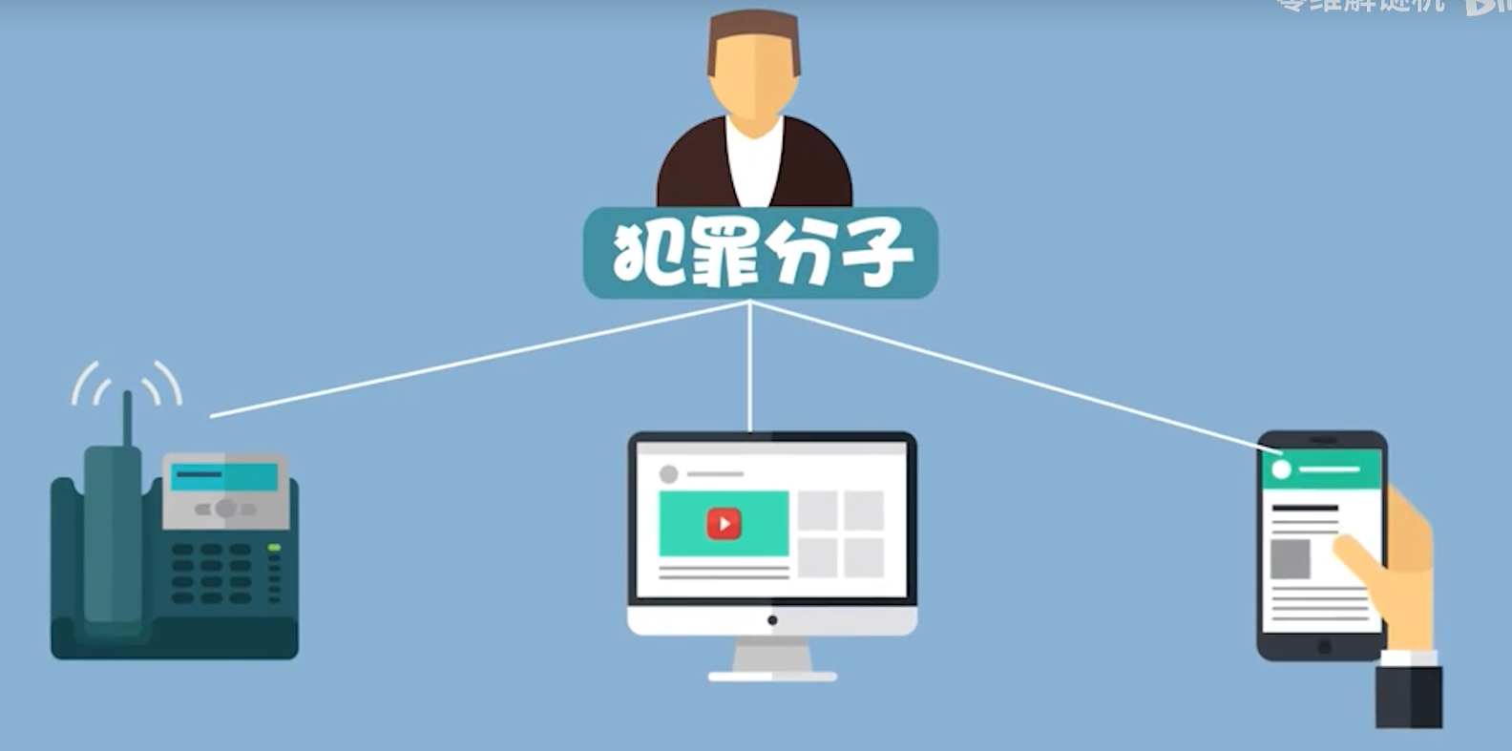
保护自己的隐私安全
Tip ④ 保留好个人收据，快递信息及时销毁。

